Slide 1

SECTOR ELECTRICIDAD | NIVEL 3° MEDIO
MÓDULO 4
MANTENIMIENTO DE MÁQUINAS, EQUIPOS
Y SISTEMAS ELÉCTRICOS
  En estos documentos se utilizarán de manera inclusiva términos como: el estudiante, el docente, el compañero u otras palabras equivalentes y sus respectivos plurales, es decir, con ellas, se hace referencia tanto a hombres como a mujeres.

Slide 2
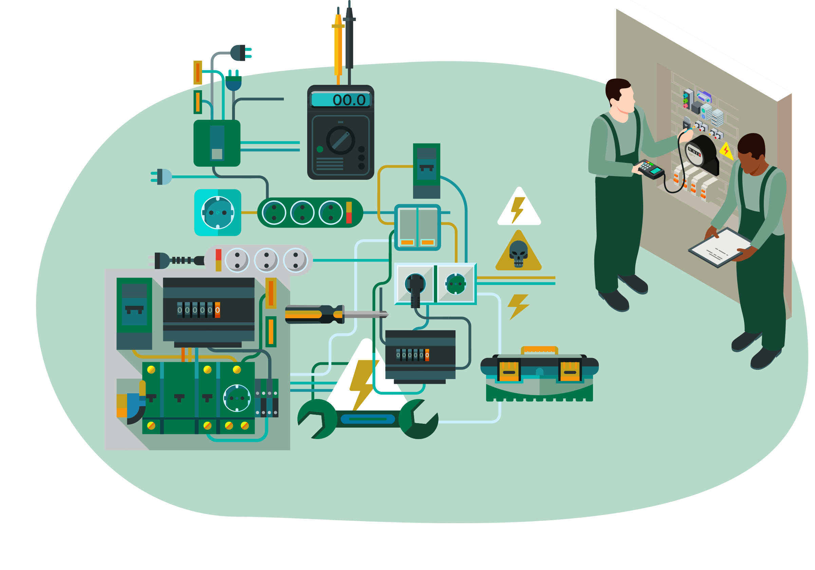
MÓDULO 4 | | MANTENIMIENTO DE MÁQUINAS, EQUIPOS Y SISTEMAS ELÉCTRICOS
ACTIVIDAD 6
MANTENIMIENTO CORRECTIVO

Slide 3

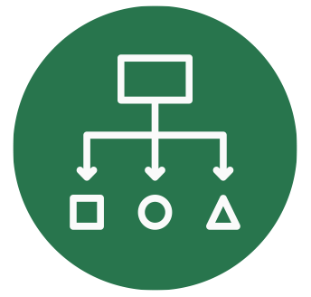
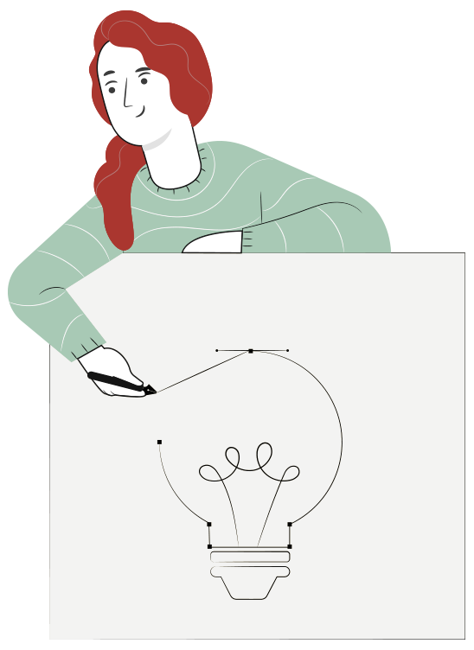
APRENDIZAJE ESPERADO
METODOLOGÍA SELECCIONADA
Realiza mantenimiento preventivo de equipos, máquinas y sistemas eléctricos para prevenir fallas y dar continuidad a los servicios, considerando la normativa vigente.
Realiza mantenimiento correctivo de equipos y sistemas eléctricos para restablecer o mejorar su funcionamiento, de acuerdo a los informes de falla o a las pautas de mantenimiento, a la normativa vigente y a las normas de seguridad.
Texto Guía

Slide 4
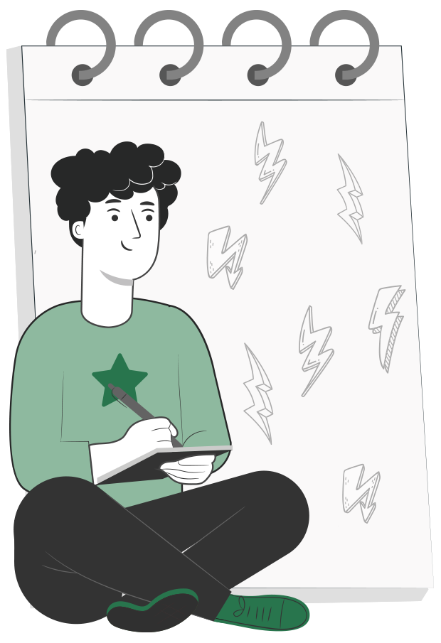
6
MENÚ DE LA ACTIVIDAD
MANTENIMIENTO CORRECTIVO
En esta actividad conoceremos cómo realizar el Mantenimiento Correctivo (MC) en máquinas eléctricas.

Slide 5

6
ACTIVIDAD
CONOCIMIENTOS PREVIOS
MANTENIMIENTO CORRECTIVO
¡Ahora veamos cómo lo que ya has aprendido refuerza y mejora lo que estás a punto de aprender!

Slide 6
MANTENIMIENTO CORRECTIVO (MC)
El mantenimiento correctivo es la actividad técnica ejecutada cuando sucede una avería y tiene como objetivo, restaurar el activo para dejarlo en condiciones de que pueda funcionar como se pretende ya sea con su reparación o sustitución.
Esta estrategia es ideal para equipos de baja prioridad, es decir, aquellos sin los cuales las operaciones de la empresa pueden continuar funcionando con normalidad.
También se aplica a equipos de poco valor cuyo mantenimiento regular podría acabar costando más que
una sencilla reparación o sustitución.

Slide 7
MANTENIMIENTO CORRECTIVO (MC)
Sin embargo, si se aplica a equipos prioritarios, podrá llevar a tiempos de inactividad inesperados ya que probablemente tendrán que interrumpir las operaciones normales de la empresa. También, puede conllevar gastos muy elevados a largo plazo si se aplica a equipos de elevado valor.
El Mantenimiento Correctivo es una estrategia impredecible que se debe usar cuidadosamente y exclusivamente para activos cuyo colapso no compromete las operaciones ni trae costos excesivos a la empresa.

Slide 8

MANTENIMIENTO CORRECTIVO (MC)
Existen dos formas diferenciadas de Mantenimiento Correctivo: el programado y no programado.
La diferencia entre ambos radica en que mientras el no programado supone la reparación de la falla inmediatamente después de presentarse, el mantenimiento correctivo programado o planificado supone la corrección de la falla cuando se cuenta con el personal, las herramientas, la información y los materiales necesarios y además el momento de realizar la reparación se adapta a las necesidades de producción.

Slide 9
MANTENIMIENTO CORRECTIVO (MC)
Como mencionamos anteriormente el mantenimiento correctivo es la actividad técnica ejecutada cuando sucede
una avería o falla.
Como cada falla es diferente y ocurre por diferentes causas,
no existe un procedimiento o técnica universal para poder encontrar esa falla y repararla. Pero si se recomienda ser sistemático al momento de intentar encontrar una falla o problema del equipo o máquina que estamos manteniendo.
A continuación veremos algunos pasos sistemáticos para resolver problemas o fallas.

Slide 10

MANTENIMIENTO CORRECTIVO (MC)
Supongamos tenemos un equipo eléctrico que no enciende. Si no contamos con ninguna noción o antecedente de fallas anteriores entonces se recomienda comenzar a revisar desde lo más básico a lo más complejo. Por ejemplo:
  Verificar que el equipo se encuentra encendido o que no está accionado algún elemento de seguridad que corte la energía.
  Verificar que el equipo se encuentre conectado a una red de alimentación eléctrica óptima.

Slide 11

MANTENIMIENTO CORRECTIVO (MC)
A medida que se van descartando las fallas básicas se debe ir aumentando el nivel de revisión. Lo siguiente que se puede corroborar podría ser lo siguiente:
  Verificar que el conductor desde el punto de alimentación (un enchufe por ejemplo) al punto de conexión (el equipo) posee continuidad. Esto se debe realizar con el conductor des-energizado.
  Verificar que no exista algún fusible quemado, en el tablero eléctrico, producto de algún cortocircuito ocurrido.
.

Slide 12
MANTENIMIENTO CORRECTIVO (MC)
  Cabe destacar que cuando se realiza un mantenimiento correctivo es importante dejar un registro de los elementos analizados, de las pruebas realizadas y la falla encontrada.
  Esto permitirá poder realizar un procedimiento de inspección, para cada equipo en particular, en caso que no se cuente con ello y poder discriminar si las fallas son recurrentes en algún mismo elemento que pueda estar fallando por alguna condición de sobre voltaje, sobrecorriente, etc.
.

Slide 13

EJEMPLO DE MANTENIMIENTO CORRECTIVO
En caso que fuera un motor, por ejemplo: un motor monofásico jaula de ardilla. Deberemos revisar si las conexiones se encuentran bien hechas y si el condensador se encuentra funcionando.
Para esto se debe comprobar que la capacitancia del condensador es la que indica el fabricante.
Es importante mencionar que para medir capacitancia se necesita un multitester que posea esta función, ya que no todos los multitester la poseen.
.

Slide 14
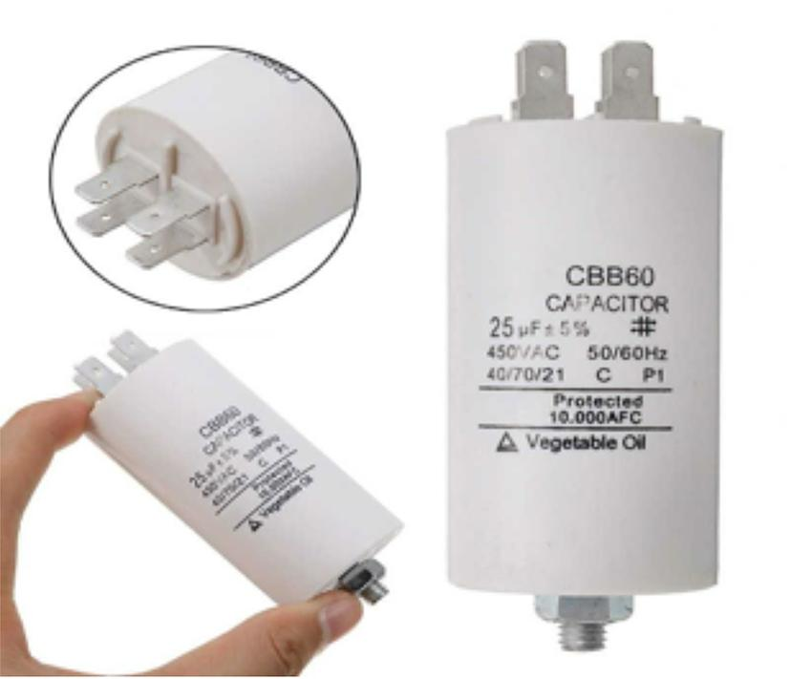
EJEMPLO DE MANTENIMIENTO CORRECTIVO
También es importante mencionar que los condensadores o capacitores son elementos capaces de almacenar voltaje, por lo cual aunque el motor esté desenergizado, los condensadores pueden estar cargados y nos puede dar un golpe de corriente.
Por lo mismo se recomienda descargar el condensador cuando se vaya a testear.
.

Slide 15


EJEMPLO DE MANTENIMIENTO CORRECTIVO
A continuación veamos el siguiente video sobre testeo de capacitores (condensadores).
Notes:
https://www.youtube.com/watch?v=ZajzrvUAzio

Slide 16
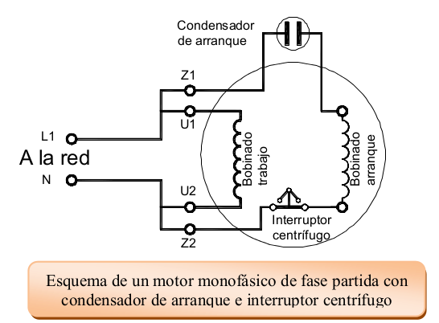
EJEMPLO DE MANTENIMIENTO CORRECTIVO
Suponiendo que la falla no se encuentra en la alimentación, ni en el condensador de arranque revisemos las conexiones.
Un motor ya sea monofásico se puede conectar para darnos un sentido de giro horario o anti horario.
Nota: Los bornes se nombran con U1 y U2 los principales y con Z1 y Z2 los auxiliares. Antiguamente U-V y Z-W.

Slide 17
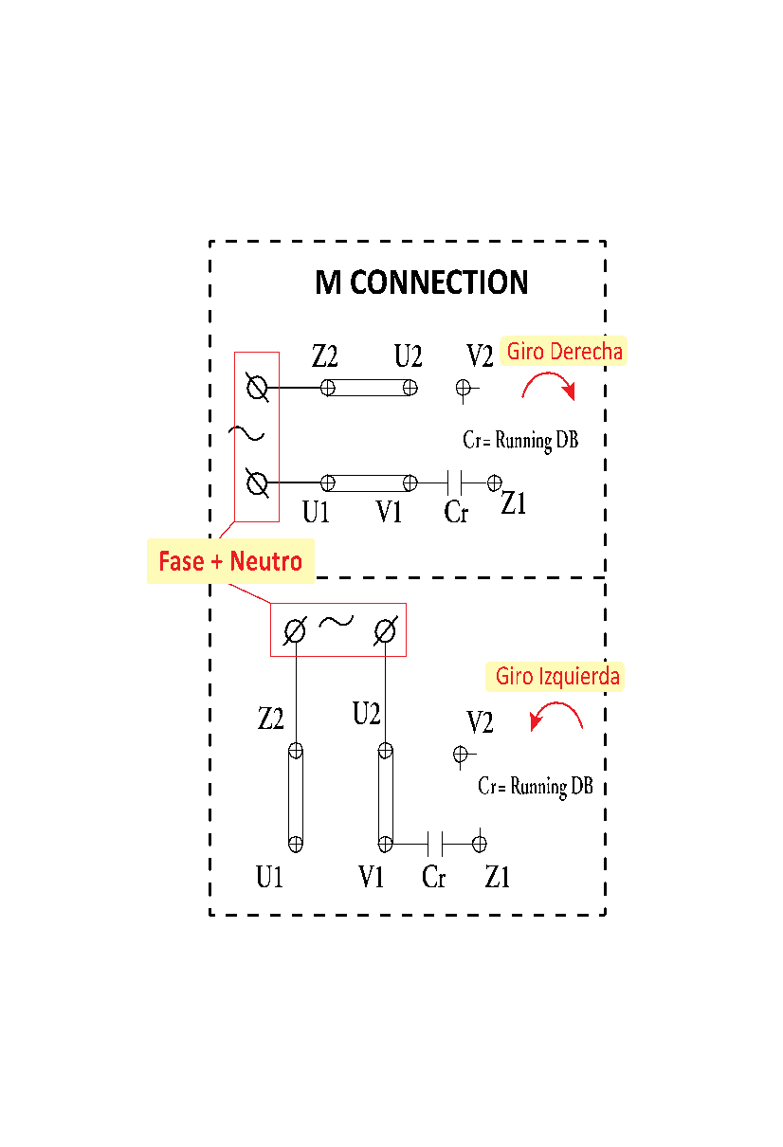
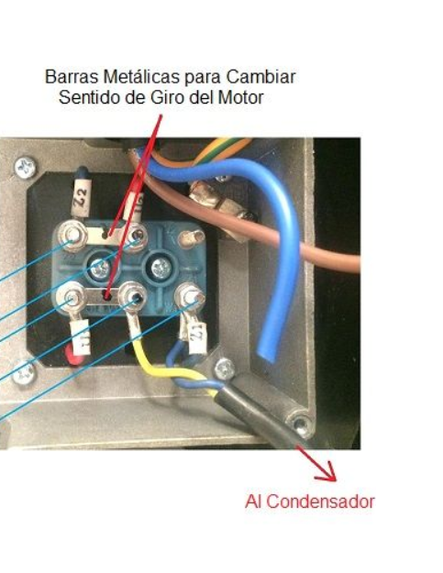
EJEMPLO DE MANTENIMIENTO CORRECTIVO
Barras Metálicas para cambiar el sentido de giro del motor.
Giro Der.
Al momento de conectar se debe tener precaución con el sentido de giro.
Fase + Neutro
Giro Izq.
Al Condensador

Slide 18
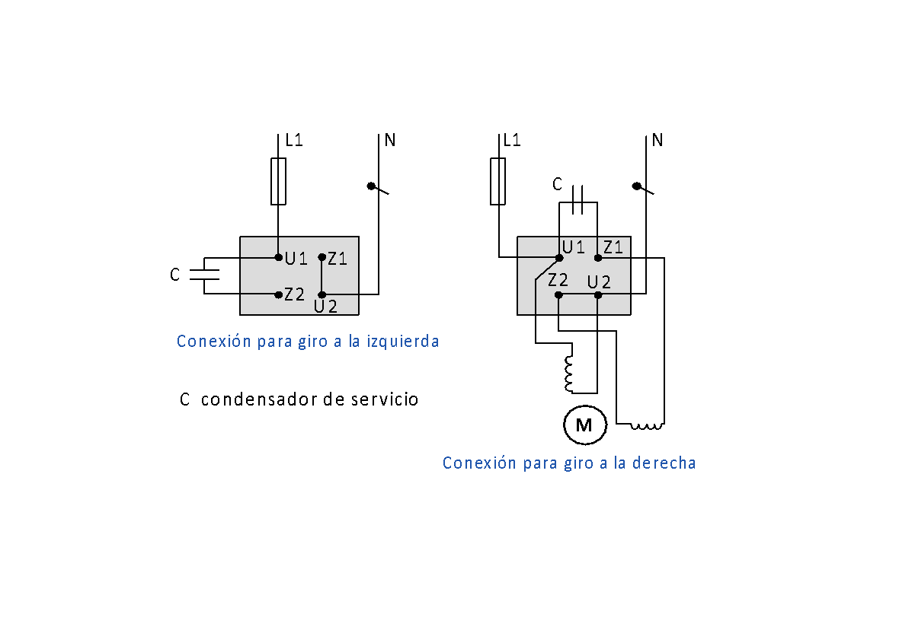
EJEMPLO DE MANTENIMIENTO CORRECTIVO
Al momento de conectar se debe tener precaución con el sentido de giro.

Slide 19
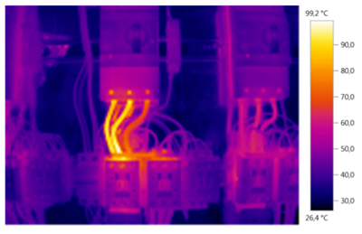
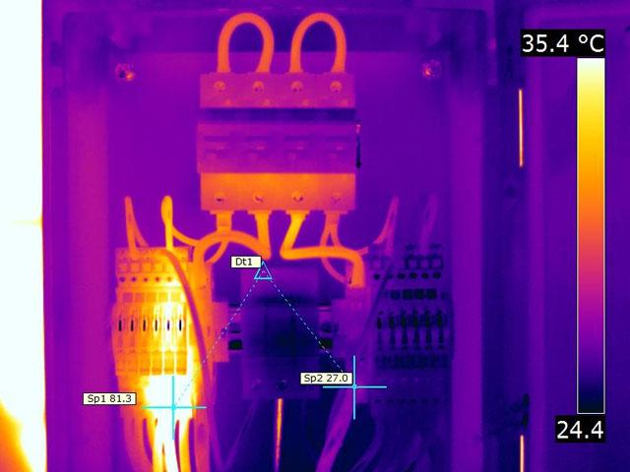
EJEMPLO DE MANTENIMIENTO CORRECTIVO
Es importante observar si existe alguna anomalía termográfica en los puntos de conexión, ya que la falla puede encontrarse ahí.
99,2 ºC
90,0
80,0
70,0
60,0
50,0
40,0
30,0
26,4 ºC

Slide 20
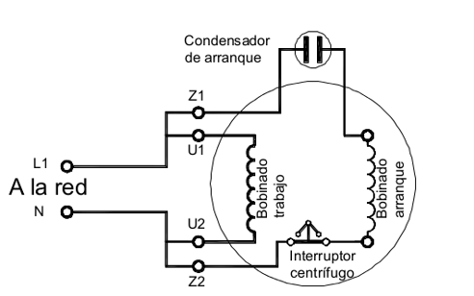
EJEMPLO DE MANTENIMIENTO CORRECTIVO
Otra posible falla podría estar en el embobinado del motor. Se debe corroborar que exista continuidad en el embobinado y medir la resistividad del mismo.
Recordemos que en un motor monofásico existen dos tipos de embobinados. El embobinado del estator que permite la inducción electromagnética en el rotor (trabajo), y el embobinado que permite el desfase y la partida o arranque del motor.

Slide 21
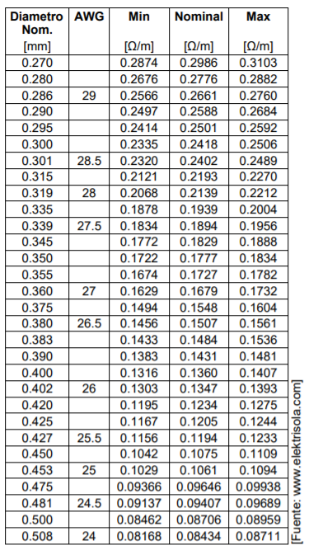
EJEMPLO DE
MANTENIMIENTO CORRECTIVO
Para medir la resistividad se debe tener en cuenta las características el bobinado como el calibre y el largo.
A continuación se muestra una tabla que muestra la resistencia eléctrica de hilos de cobre esmaltados.

Slide 22


EJEMPLO DE MANTENIMIENTO CORRECTIVO
A continuación se muestra un video que resume algunos de las pruebas a realizar para verificar una posible falla en un motor monofásico.
Notes:
https://www.youtube.com/watch?v=zeeVmyF3Mk4

Slide 23
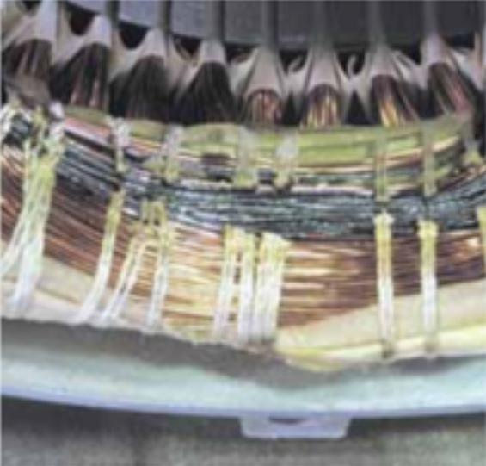
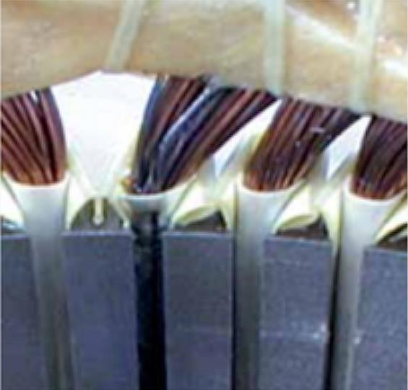
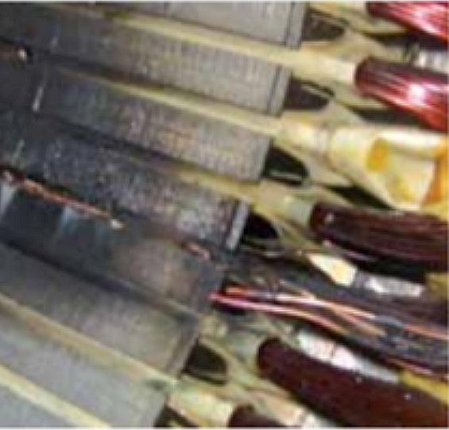
EJEMPLO DE MANTENIMIENTO CORRECTIVO
También se debe revisar el estado físico del embobinado, ya que puede haber perdido la aislación y estar haciendo cortocircuito, lo cual se refleja en un sobrecalentamiento y las bobinas se podían quemar.

Slide 24
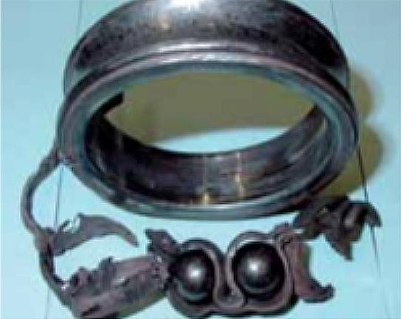
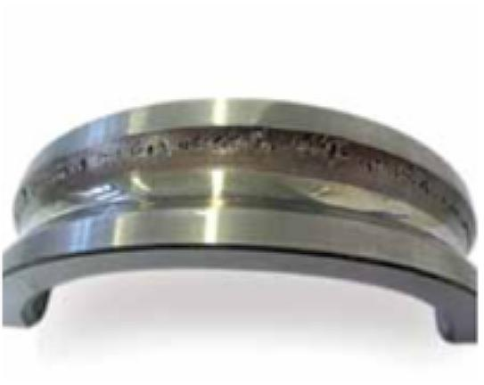
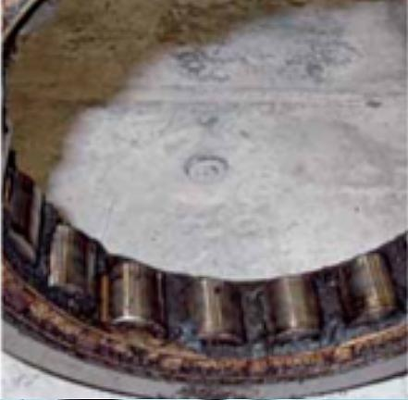
EJEMPLO DE MANTENIMIENTO CORRECTIVO
También se deben revisar averías mecánicas como ejes o rodamientos, aunque estos probablemente no sean la causa principal para el no encendido de un motor.
Rodamiento totalmente averiado
Camino de rodadura por fuera de ruta normal
Grasa del
rodamiento quemada

Slide 25
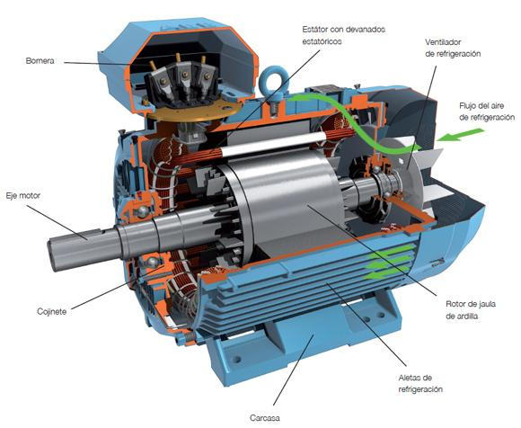
EJEMPLO DE MANTENIMIENTO CORRECTIVO
MOTOR TRIFÁSICO
Estator con
devanados estatóricos
En el caso de motores trifásicos se pueden tomar algunas de las recomendaciones mencionadas para el motor monofásico, sin embargo, se debe considerar que los motores trifásicos no usan condensador de arranque, ni bobinas de arranque y los tipos de conexión son distintos.
Ventilador
de refrigeración
Bomera
Flujo de aire
de refrigeración
Eje motor
Cojinete
Rotor de jaula
de ardilla
Aletas de
refrigeración
Carcasa

Slide 26
EJEMPLO DE MANTENIMIENTO CORRECTIVO
MOTOR TRIFÁSICO
En el mundo de los circuitos para motores, las conexiones estrella y triángulo son las dos formas básicas de realizar conexiones con fuentes trifásicas.
La conexión estrella también suele conocerse como conexión en “Y” por la forma en que se configura, y sus puntas conducen hacia una fuente de energía.
La conexión “delta”, parece un triángulo y de ahí toma su nombre. Cada lado de este triángulo contiene una fuente de voltaje.
.

Slide 27
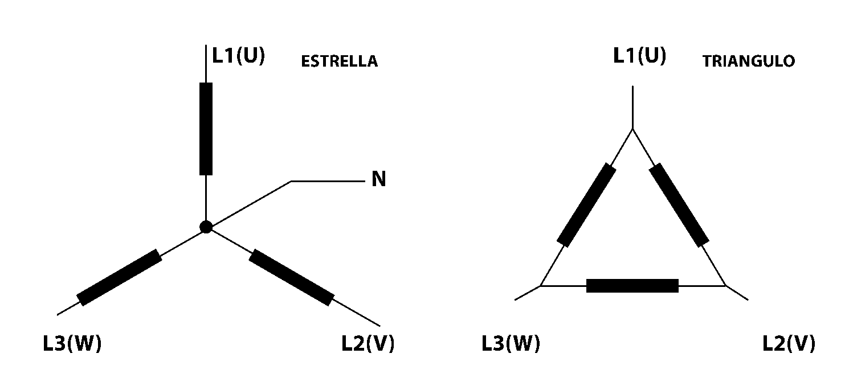
EJEMPLO DE MANTENIMIENTO CORRECTIVO
MOTOR TRIFÁSICO
Pero más allá de éstas, hay otras características básicas por las cuales podemos diferenciarlas una de otra. Cada configuración ofrece una serie de ventajas en términos de estabilidad, que la convierte en apropiada para determinadas situaciones.
.

Slide 28
MOTOR TRIFÁSICO
CONEXIÓN ESTRELLA
La conexión “Y” o estrella en un motor trifásico, posee tres fuentes
de voltaje que se dirigen a un punto común, pero sus bobinas están conectadas en una configuración que les permite comportarse de
tal forma que cada una actúa como monofásica, produciendo un
voltaje simple.
Esto permite crear tensiones individuales que crearán una tensión compuesta que surgirá entre dos fases. En palabras más simples, la conexión estrella lleva tres fuentes de voltaje a un punto en común.

Slide 29
MOTOR TRIFÁSICO
CONEXIÓN ESTRELLA
Suele ser bastante común en esta configuración, que se conecte un cable neutro, el cual puede aliviar problemas en caso de que se produzca un fallo en alguna de las tres fuentes de tensión disponibles.
Entonces, la configuración estrella se utiliza cuando se requiere que un motor funcione con una corriente de arranque baja.

Slide 30
MOTOR TRIFÁSICO
CONEXIÓN ESTRELLA
VENTAJAS Y DESVENTAJAS
Cuando se conecta en estrella se tiene un consumo de corriente bajo pero se tiene también una menor potencia, aunque sí la necesaria para el movimiento del rotor.
La conexión “Y” es muy susceptible a fallar o desconectarse, dado que las tres fuentes de alimentación trabajan de forma independiente, necesitando siempre un cable neutro. Esto puede parecer poco importante, pero afecta a las industrias cuando se trata de optimizar el uso de sus recursos.

Slide 31
MOTOR TRIFÁSICO
CONEXIÓN DELTA O TRIÁNGULO
VENTAJAS Y DESVENTAJAS
La conexión Delta, se le conoce también como conexión triángulo, por su similitud con el símbolo griego Delta. Es una forma de configuración en donde cada lado de este triángulo dispone de una fuente de voltaje, sin que exista una conexión en un punto en común.
Al no existir un punto que conecte las tres fuentes, no se requiere un cable neutro como si ocurre con la “Y”, de este modo, si una de las fuentes de voltaje falla, no afectaría el voltaje del sistema en general, siendo esa una de las principales diferencias entre conexiones
estrella y triángulo.

Slide 32
MOTOR TRIFÁSICO
CONEXIÓN DELTA O TRIÁNGULO
En esta clase de conexión las bobinas crean tres voltajes desfasados, cada uno con una intensidad diferente. Se trata entonces de un conexión serial en el cual las bobinas del motor van conectadas una a otra, suministrando una conexión trifásica a cada nodo.
La configuración triángulo se utiliza cuando se requiere que un motor funcione con una corriente de arranque alta.

Slide 33
MOTOR TRIFÁSICO
CONEXIÓN DELTA O TRIÁNGULO
VENTAJAS Y DESVENTAJAS
La ventaja principal de la conexión delta o triángulo, es la habilidad que tiene esta configuración para no afectar el funcionamiento del sistema ante el fallo de alguna de las tres fuentes de alimentación.
Es por esta razón que entre a conexiones estrella y triángulo, la última es considerada como más confiable, aunque genera corrientes de mayor intensidad.
Con una configuración en triángulo, se tiene un gasto mayor de corriente, pero se genera una potencia equivalente que permite un movimiento más rápido en el rotor.

Slide 34
MOTOR TRIFÁSICO
COMBINACIÓN DE AMBOS TIPOS DE CONEXIÓN
La conexión estrella y triángulo funciona utilizando un arranque con estrella para luego realizar un cambio hacia la posición de triángulo.
Dicha composición permite que el motor tenga un arranque ligero con un voltaje y corriente menor, sin sacrificar potencia en el inicio, para luego terminar en la configuración de triángulo y mantener la velocidad del rotor.
De esta forma se consigue que el funcionamiento del motor trifásico tenga un inicio más suave, al igual que las siguientes etapas, y un mejor rendimiento del mismo. Así se logra disminuir en gran medida las posibilidades de sobrecarga en el corto plazo.

Slide 35
MOTOR TRIFÁSICO
COMBINACIÓN DE AMBOS TIPOS DE CONEXIÓN
Es importante mencionar que en la partida un motor puede multiplicar la corriente, varias veces, cinco, siete o hasta diez veces, la corriente nominal.
Esta es una de las principales razones de usar
partidas en estrella triángulo o variadores
de frecuencia para la partida de motores.

Slide 36
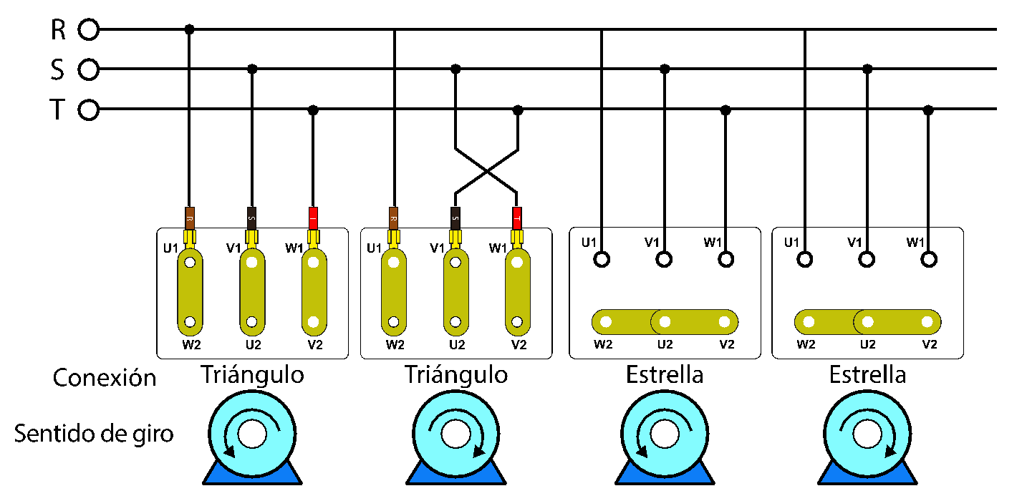
MOTOR TRIFÁSICO
CONEXIÓN ESTRELLA Y TRIÁNGULO

Slide 37
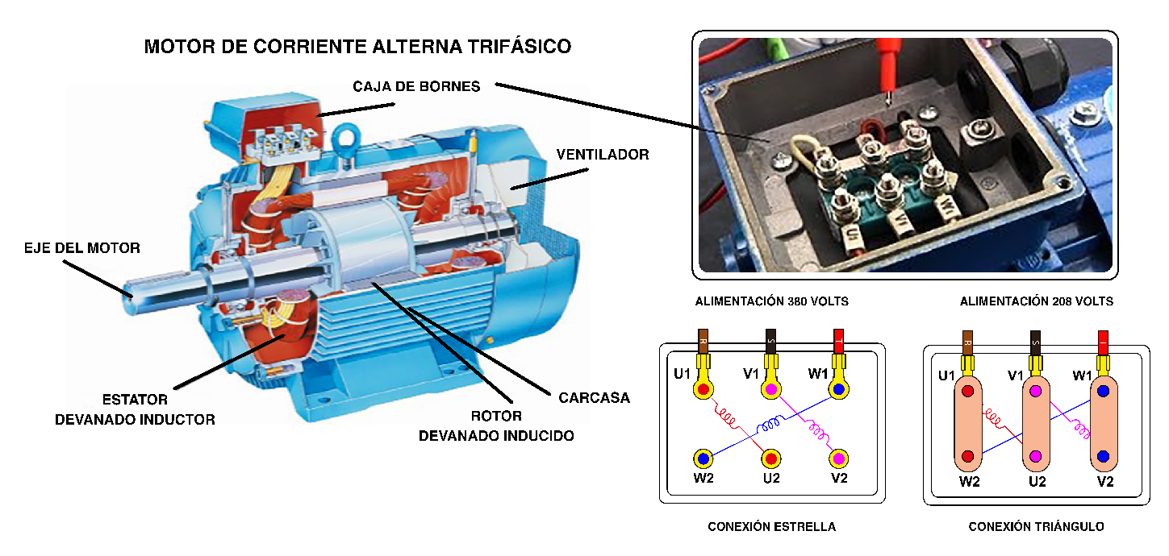
MOTOR TRIFÁSICO
CONEXIÓN ESTRELLA Y TRIÁNGULO

Slide 38
MANTENIMIENTO CORRECTIVO (MC)
En este capítulo se revisaron algunas de las posibles fallas y revisiones que se deben realizar en motores eléctricos, sin embargo, dependiendo del dispositivo a mantener, van a depender las acciones o mediciones a realizar para poder detectar una falla.
Las fallas pueden estar en elementos externos al dispositivo que se encuentra averiado como son: interruptores, fusibles o cableado. Así como también en elementos internos como: devanados, condensadores, bobinas, etc.

Slide 39
MANTENIMIENTO CORRECTIVO (MC)
Por esto se recomienda aprender de los dispositivos a los cuales se les va a ejercer un mantenimiento correctivo o preventivo. Entender su funcionamiento, leer los manuales, las recomendaciones y también comprender si la instalación eléctrica del equipo cumple con la normativa vigente.
A continuación se dejan algunos link donde se podrán encontrar videos de mantenimientos preventivos y correctivos a distintos dispositivos eléctricos.

Slide 40
MANTENIMIENTO CORRECTIVO (MC)
• Mantenimiento a transformadores de potencia
https://www.youtube.com/watch?v=c3qlDCs1EGA
• Mantenimiento a tableros eléctricos
https://www.youtube.com/watch?v=pAFzBfxSjoM
• Mantenimiento de equipos con fluidos dieléctricos
https://www.youtube.com/watch?v=pmdmM2Wq1Q0&t=43s

Slide 41

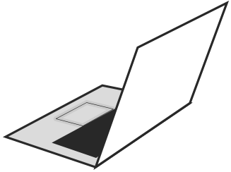

6
REVISEMOS
¿CUÁNTO APRENDIMOS?
MANTENIMIENTO CORRECTIVO
¡Ahora realizaremos una actividad que resume todo lo que hemos visto! ¡Atentos, atentas!

Slide 42









ANTES DE COMENZAR LA ACTIVIDAD:
¡ATENCIÓN!
Utilizar EPPs para el autocuidado.
Manipular cuidadosamente herramientas.
Ser cuidadoso y respetuoso con los integrantes del equipo de trabajo, asegurando la integridad física de todos.
Ser ordenado con el área de trabajo.
Toda actividad debe desarrollarse bajo supervisión de la persona a cargo del taller o laboratorio.

Slide 43


ANTES DE TERMINAR:
TICKET DE SALIDA
MANTENIMIENTO CORRECTIVO
¡No olvides contestar y entregar el Ticket de Salida!
¡Hasta la próxima!

